Slide 1
Quản trị Server
Bài 4:
Thiết kế Active Directory và bảo mật

Slide 2

Nội dung bài học
Kiểm tra phần tự học online
Đưa ra vấn đề mở (báo cáo theo nhóm)
Đưa ra vấn đề cả lớp cùng thảo luận
Giải đáp về asignment
Giới thiệu phần assignment tiếp theo
Giới thiệu bài tự học tiếp theo.

Slide 3
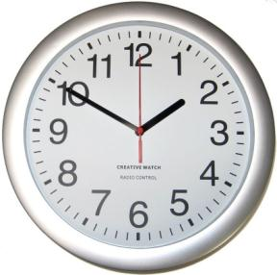

ĐIỂM DANH
Notes:
Yêu cầu sinh viên đến lớp đúng giờ và điểm danh ngay.

Slide 4

Ôn lại nội dung bài online

Slide 5
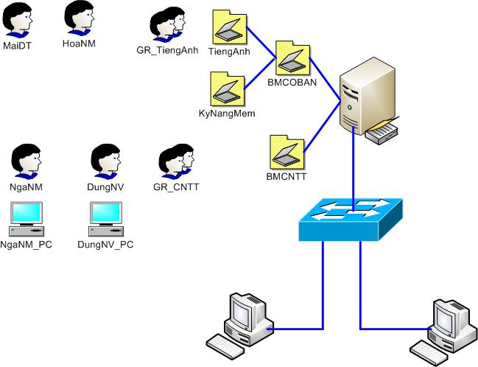
Bài tập 1: Tạo và quản lý các đối tượng trong AD

Slide 6
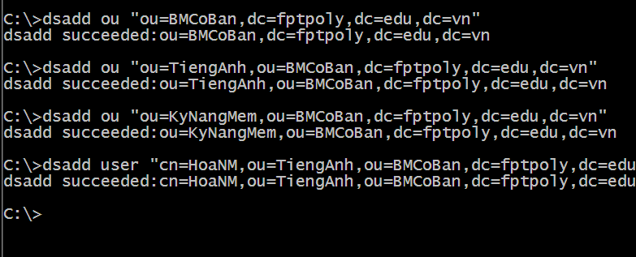
Bài tập 2: Sử dụng các dòng lệnh Tạo và quản lý các đối tượng trong AD

Slide 7
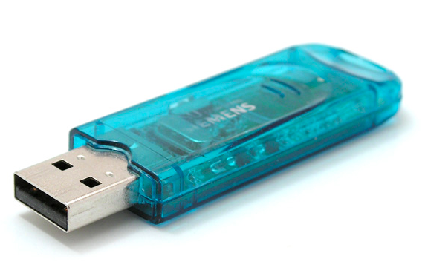
Chuyên đề
Các nhóm đăng ký thuyết trình vào hôm này báo cáo cho cả lớp.

Slide 8

Giải đáp về Assignment
Notes:
Sau khi trả lời cầu hỏi, giáo viên nhắc sinh viên chuẩn bị phần tiếp theo của assignment cho báo cáo tiến độ tuần tới. Bảo cho cả lớp biết hàng tuần phải làm bài đến đâu.

Slide 9

Báo cáo tiến độ assignment
Mỗi buổi học giáo viên sẽ chọn 1-2 sinh viên lên báo cáo tiến độ assignment.
Notes:
Giáo viên mô tả cho rõ: trước buổi học tiếp theo sinh viên phải làm assignment đến đâu? Sinh viên không biết giáo viên sẽ chọn ai trong buổi học tiếp theo. Vậy thì mỗi buổi học, cả lớp phải chuẩn bị trước. Việc này có thể ảnh hưởng đến điểm hoạt động (tủy giáo viên).

Slide 10
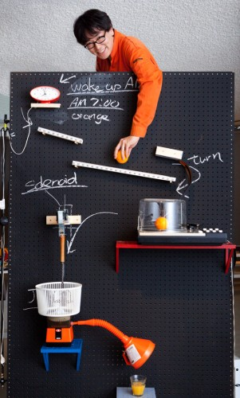
Vấn đề mở
Một vấn đề mở là một bài tập rất dễ hiểu và rất khó giải quyết.

Slide 11
Vấn đề mở
Khi giải vấn đề mở, sinh viên được phép dùng bất kỳ phương pháp, kể cả những giải pháp ở ngoài nội dung môn học hoặc ở ngoài lĩnh vực CNTT cũng được chấp nhận.

Slide 12
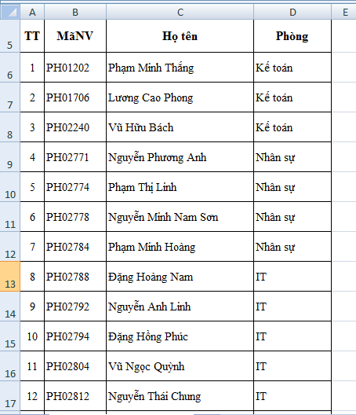
Vấn đề mở 1: Tạo nhiều người dùng bằng LDIFDE
Công ty Cannon vừa tuyển dụng 600 công nhân và cần tạo tài khoản cho 600 nhân viên này.
Giải pháp sử dụng LDIFDE
Notes:
Có thể tham khảo
http://nhatnghe.com/forum/showthread.php?t=2266

Slide 13
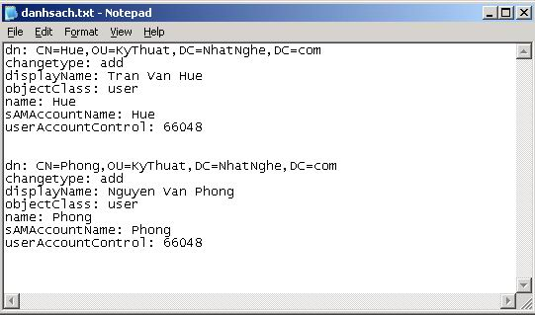
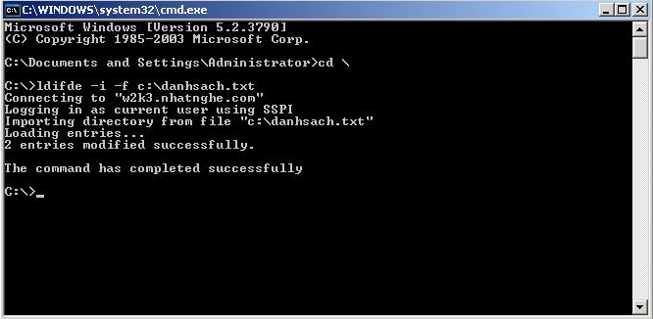
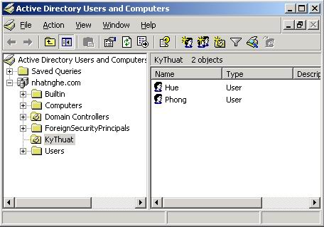
Dành cho giảng viên
Vấn đề mở 1: Tạo nhiều người dùng bằng LDIFDE
Notes:
Dành cho giảng viên

Slide 14
Vấn đề mở 2: Tạo nhiều người dùng bằng CSVDE
Công ty Cannon vừa tuyển dụng 600 công nhân và cần tạo tài khoản cho 600 nhân viên này.
Giải pháp sử dụng LDIFDE
Notes:
Có thể tham khảo
http://support.microsoft.com/kb/276440/vi-vn

Slide 15

Báo cáo giải pháp
1-2 nhóm với điểm cao nhất báo cáo giải pháp người ta áp dụng.

Slide 16

Giới thiệu bài online tiếp theo

Slide 17
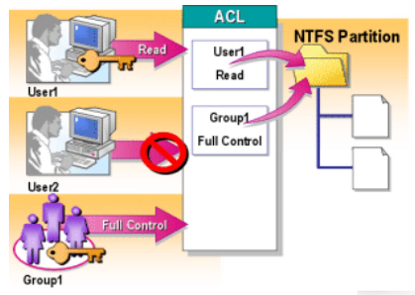
Các phương thức truy cập tài nguyên
Hai phương thức để truy cập an toàn đến file: Phần Quyền chia sẻ, Phần Quyền NTFS.
Phần Quyền Share được áp dụng khi sử dụng truy cập file chia sẻ.
Phần Quyền NTFS được sử dụng khi áp dụng ở đó truy cập tài nguyên mạng hoặc file cục bộ

Slide 18
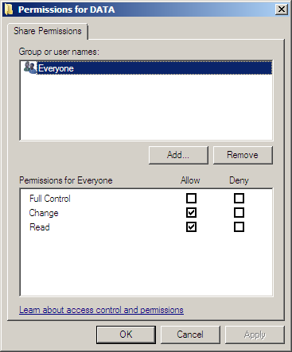
Quyền chia sẻ
Quyền chia sẻ áp dụng tới các thư mục và các files truy cập qua mạng
Có 3 quyền chia sẻ: Read, Change, Full control
Mặc định là quyền chia sẻ tới everyone là read.

Slide 19
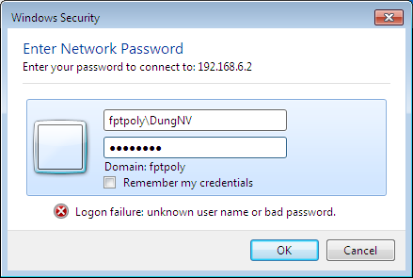
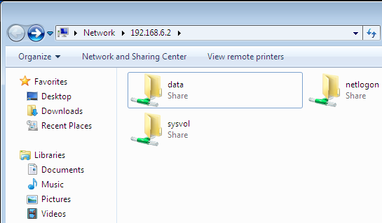
Kiểm tra tại máy khách
Truy cập: Start →
\\[IP máy Sharing]
Chọn thư mục chia sẻ

Slide 20
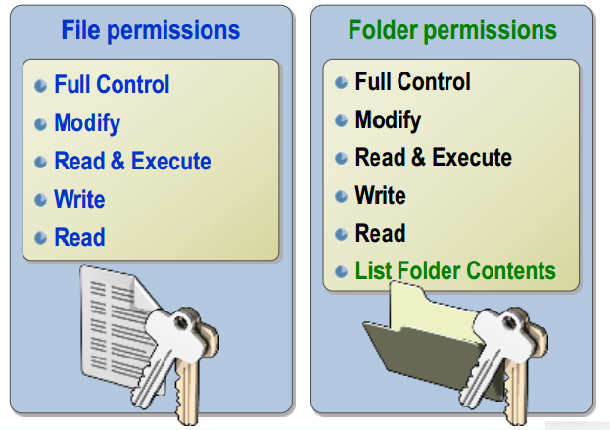
Quyền NTFS
Cung cấp khả năng bảo mật file, folder tốt nhất
Bảo mật cao
Cung cấp nhiều phân quyền hơn cho user

Slide 21
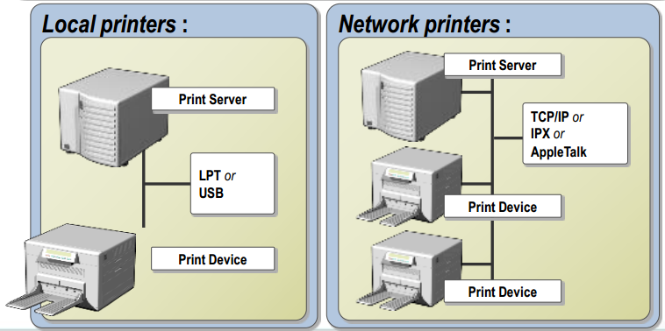
Cài đặt và quản trị máy in
Quản trị và in
Có 2 loại máy in: máy in mạng,máy in cục bộ
Phải cài máy tính để quản lý máy in
Máy in Server: quản lý truy cập, Printer Pooling (nhiều máy in), quản lý công việc in

Slide 22
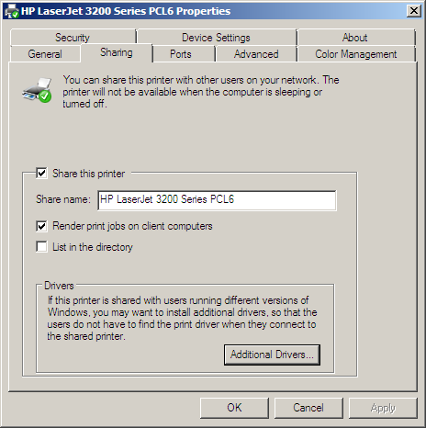
Tab Sharing
Share this printer: tên chia sẻ
List in the directory
Additional Drivers

Slide 23
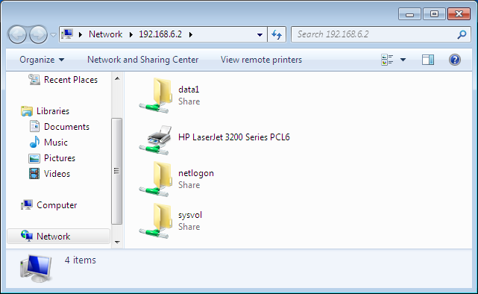
Truy cập máy in từ máy khách
Truy cập máy in
\\[IP/Tên máy]
Chọn máy in

Slide 24
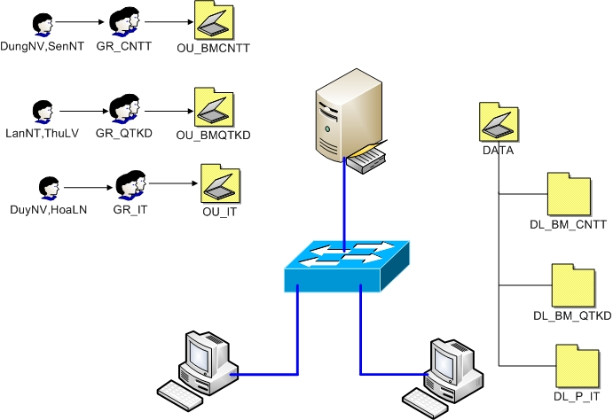
Mô hình mạng Demo
Name: FPoly_DC
192.168.6.2
Name: F_Client1
192.168.6.10
DNS: 192.168.6.2

Slide 25

Hỏi Đáp

Slide 26
!
Kết thúc lớp

